Slide 1
Úvodní setkání pro studenty PSY 415 Praxe a stáže (organizace, firmy)

Slide 2
Fakulta sociálních studií Katedra psychologie

Slide 3
Projekt IKAPSY http://www.opvk.fss.muni.cz/ikapsy/

Slide 4
Povinné praxe a stáže na katedře psychologie FSS MU
PSY413 Praxe a stáže (manželství, rodina)
garant: Mgr. Milan Pilát/aisistent:
PSY412 Praxe a stáže (zdravotnictví)
garant: Mgr. Kateřina Novotná/asistent: Bc. Martina Černíková
PSY415 Praxe a stáže (organizace, firmy)
garant: doc. PhDr. Martin Vaculík, Ph.D./asistent: Mgr. Marie Součková
kontakt pro org. dotazy, připomínky: 219463@mail.muni.cz
PSY413 Praxe a stáže (poradenství - děti, mládež)
garant: PhDr. Ivana Poledňová, CSc./asistent: Mgr. Milan Růžička

Slide 5
Podmínky, rozsah a náplň praxe
80 hodin (imatr. ročník 2010/11 a dále; dříve 40 hodin) = 4 kredity (IS)
Možno absolvovat na více pracovištích (min 2 dny)
Mimo Brno/bydliště – podpora z IKAPSY – žádat předem! (cestovné, ubytování, poplatek org. – zjistit/odhadnout částky, smlouva e-mailem – Klára Marešová, doklady o nákladech, zpráva z cesty, limit 1200 Kč, lze opakovaně, jen CZ občanství x stipendium) http://www.opvk.fss.muni.cz/ikapsy/praxe-a-staze/jak-ziskat-primou-podporu
Náplň – viz sylabus (6 okruhů) – dodržet!

Slide 6
Dokumenty
Uznání placené práce – formulář v IS
Etický kodex – podepsaný a naskenovaný vložit do IS
Reprezentativní vystupování
Respekt k pracovišti, pracovníkům, jejich práci, ke klientům…
Dodržování pravidel pracoviště, mlčenlivosti ad.
Udržování čistě profesionálních vztahů…
Potvrzení o abs. praxe, výkaz práce, (smlouva s pracovištěm – jen pracoviště mimo seznam)

Slide 7
Pracoviště
15 pracovišť, možno domluvit vlastní – nechat schválit
Personální, konzultantské agentury – např. ADDA Consultants, Motiv P, Duality, Mita Thor International
“personální odd.” organizací v soukromém sektoru s jiným zaměřením své hlavní činnosti – např. ČP, FEI, …
“personální odd.” organizací ve veřejném sektoru s jiným zaměřením své hlavní činnosti – Magistrát města Brna, ps. pracoviště kraje, NaZemi
Poradenská pracoviště univerzit – MU, VUT
Specifika: způsob práce, rozsah pers. agendy, míra uplatnění psychologie…

Slide 8
Domluva praxe na pracovištích
Oslovení iniciují studenti x organizace (mentoři)
Organizace nejsou povinné praxi poskytnout
Oslovení co nejdříve
AKTIVNÍ PŘÍSTUP! (před / během / po) “Kolik do toho vložím, tolik si odnesu.”
Seznámení se s pracovišti - “Den psychologa v…” (web IKAPSY, přednost mají 1. ročníky)

Slide 9
Sdílení zkušeností, zpětná vazba, zvyšování kvality
Diskusní skupiny (s ostatními studujícími, závěrečné zhodnocení)
Průběžná ZV asistentům praxí
Blog pro všechny praxe: http://www.centrumfss.blogspot.cz/
Ukončující diskuse (s garantem) – udělení zápočtu

Slide 10
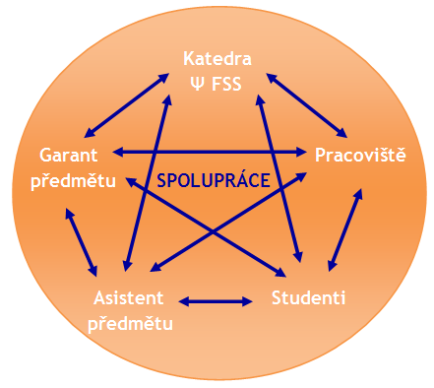
Model praxí a stáží Kvalita

Slide 11
Dotazy...?
Děkuji za pozornost.

